Slide 1
AI 세미나 – LangChain
Acorn

Slide 2
목차
Model I/O
Retrieval
Agents
Chains

Slide 3
LangChain 사용되는 모듈
langchain
langchain
dot
Openai
(langchain_openai)
prompts
promptTemplate
PipelinepromptTemplate

Slide 4
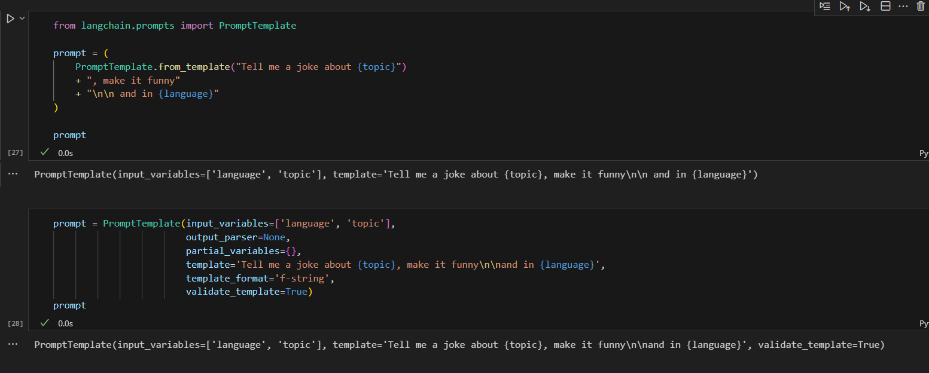
Prompt Template
같은 기능을 하는 아키텍쳐이다. 손에 익는 PromptTemplate구조를 사용하면 된다.

Slide 5
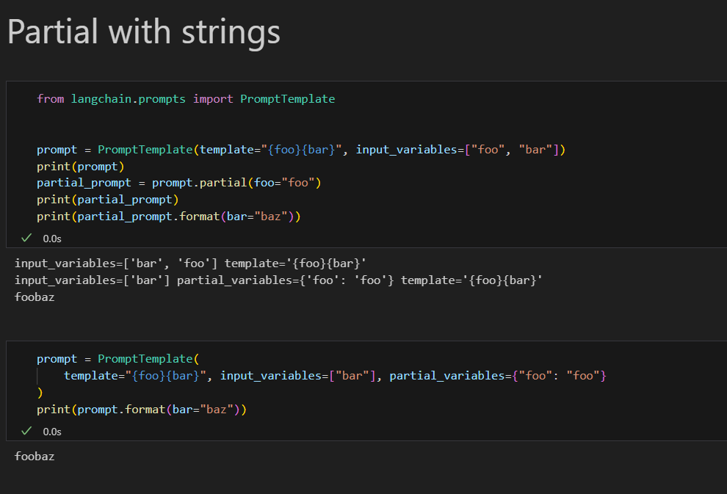
Prompt Template-partial-String
Part를 나눌때 역시 2가지의 템플릿 버전 중 손에 익는 방식으로 템플릿을 설계하면 된다.

Slide 6
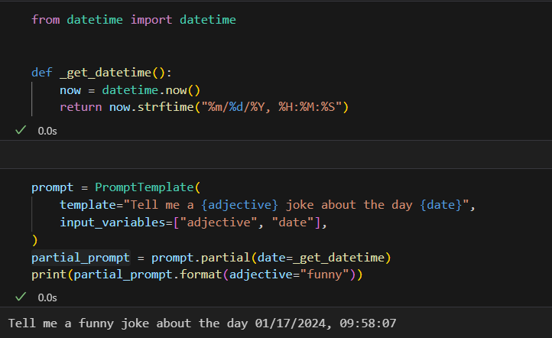
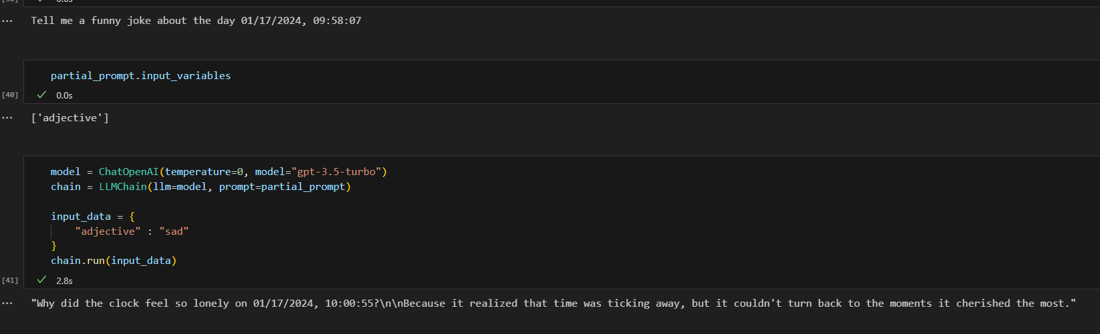
PromptTemplate-partial-Function

Slide 7
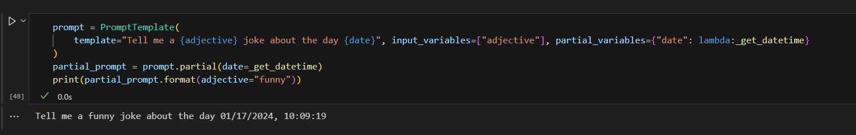

Slide 8
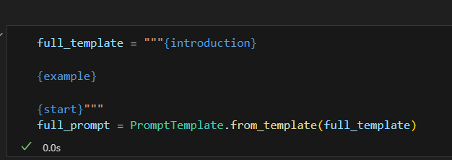
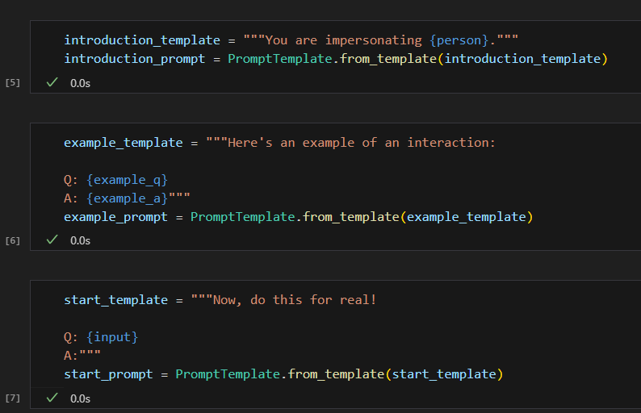
Prompt-pipeline template

Slide 9
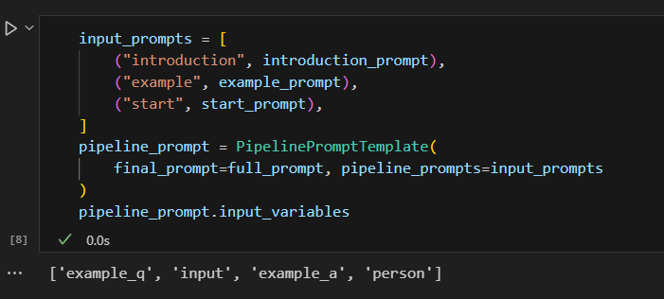
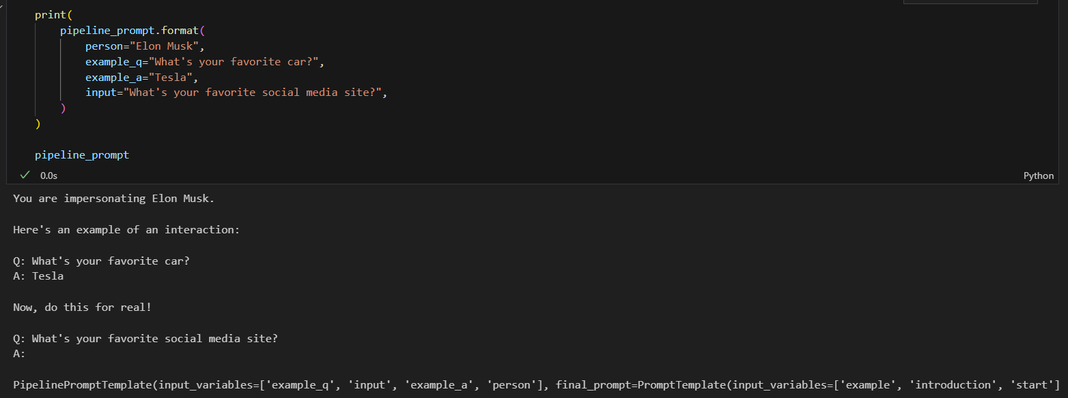

Slide 10
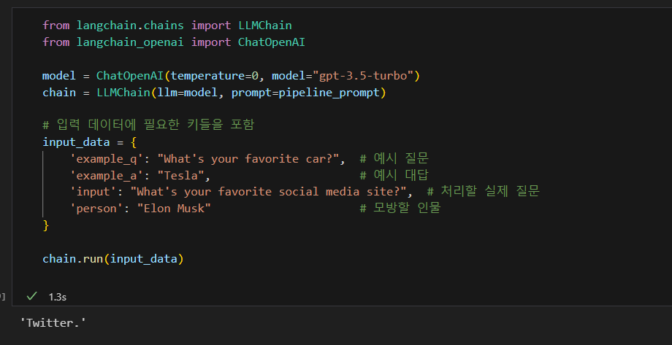
같은 기능을 하는 아키텍쳐이다. 손에 익는 PromptTemplate구조를 사용하면 된다.

Slide 11
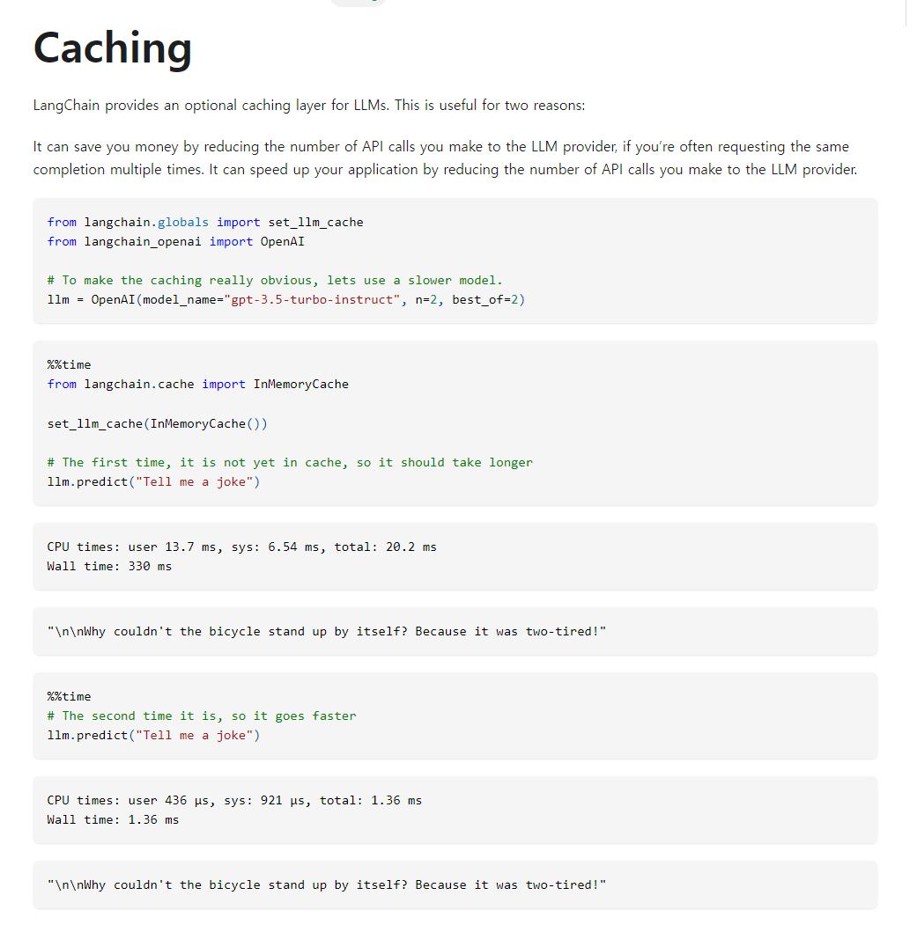
-참고- Langchain은 cashing을 지원한다. API호출을 줄임으로써 자원을 아낄 수 있음.

Slide 12
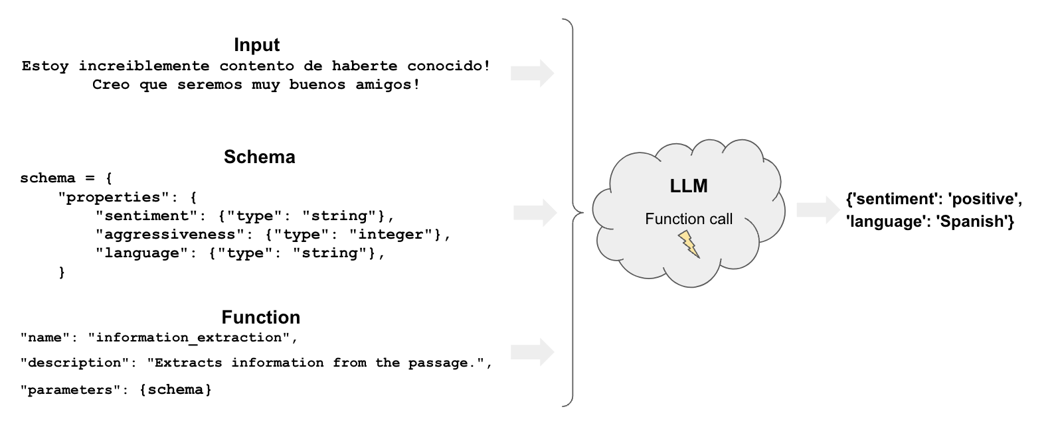
Tagging
문서에 어떤 것이든 label을 정의하고, label에 맞는 출력 결과를 제공함.

Slide 13
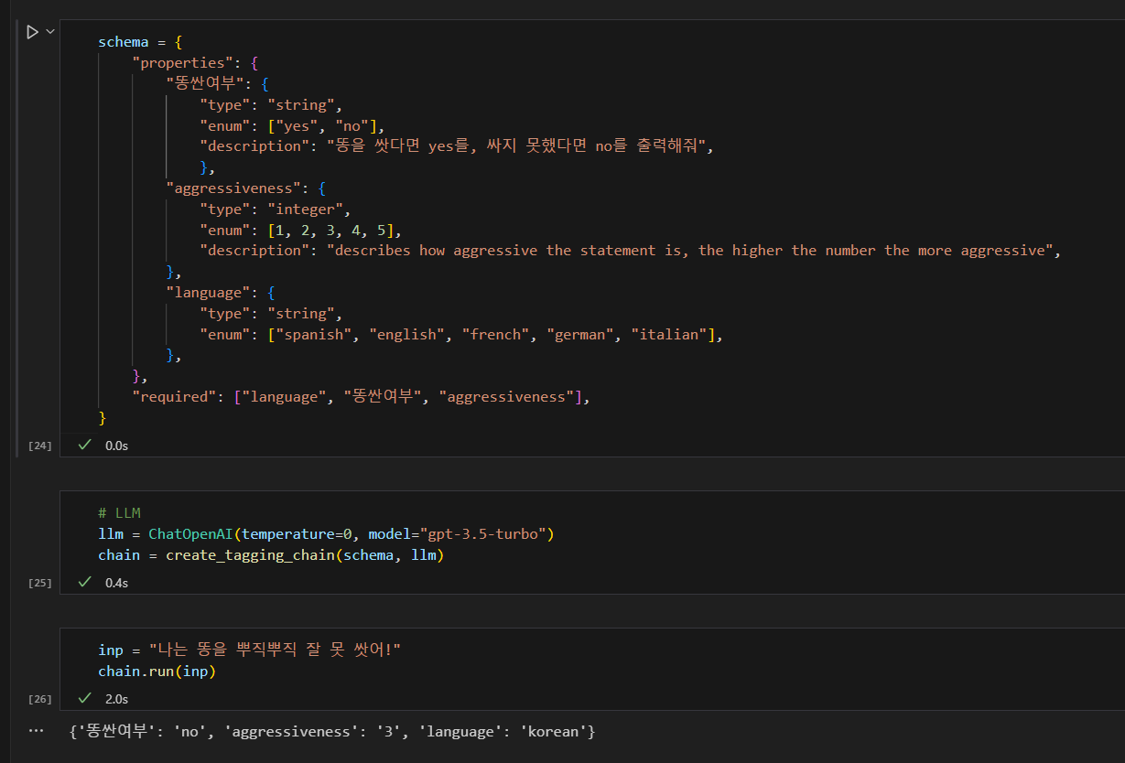
Example
그 어떤 변수도 schema로 사용할 수 있다.

